Slide 1
3 ГРУППА

Slide 2
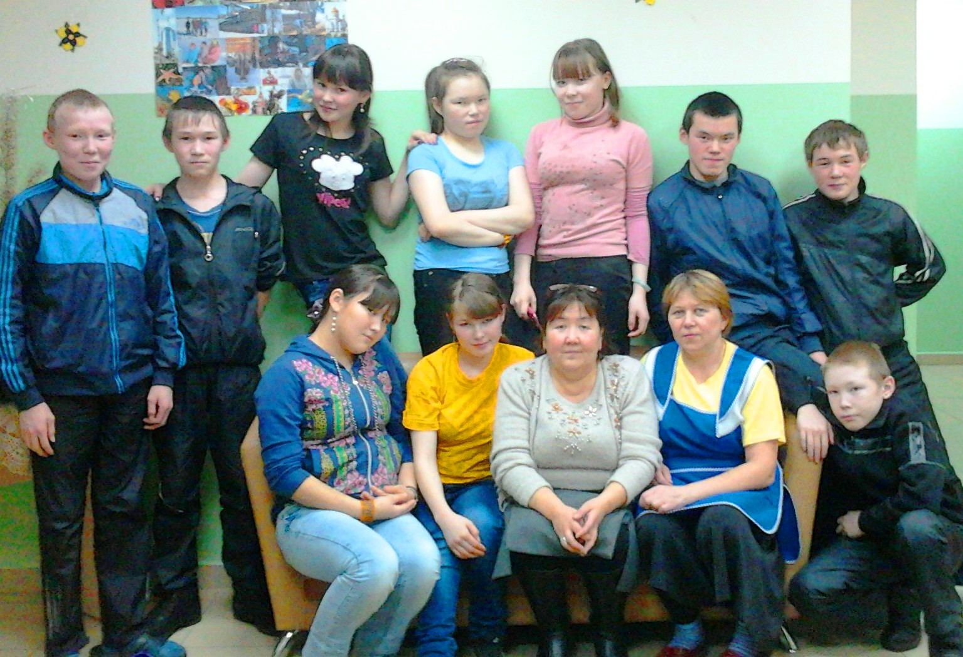
Когда семья вместе, так и душа на месте

Slide 3
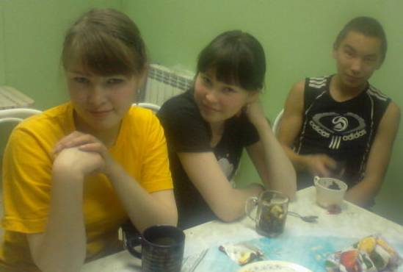
Чайная церемония)

Slide 4
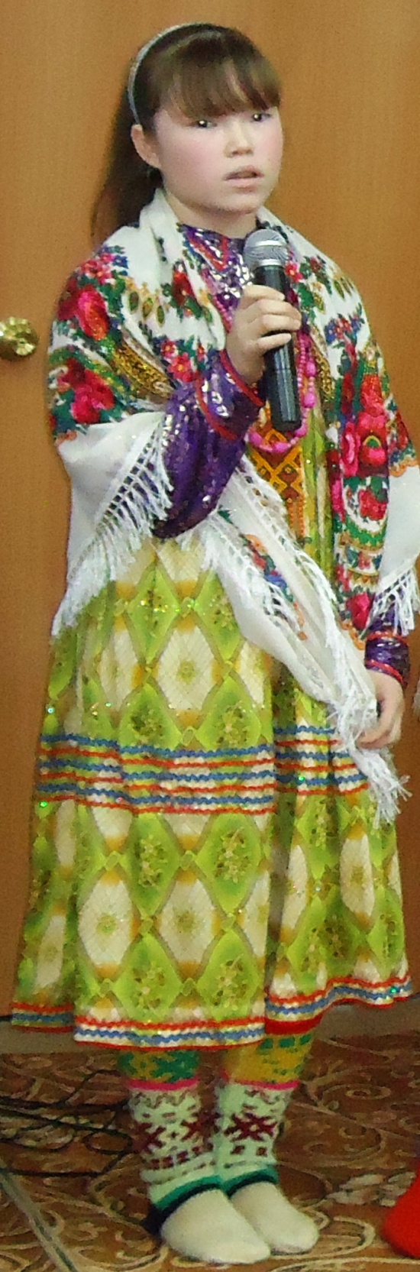
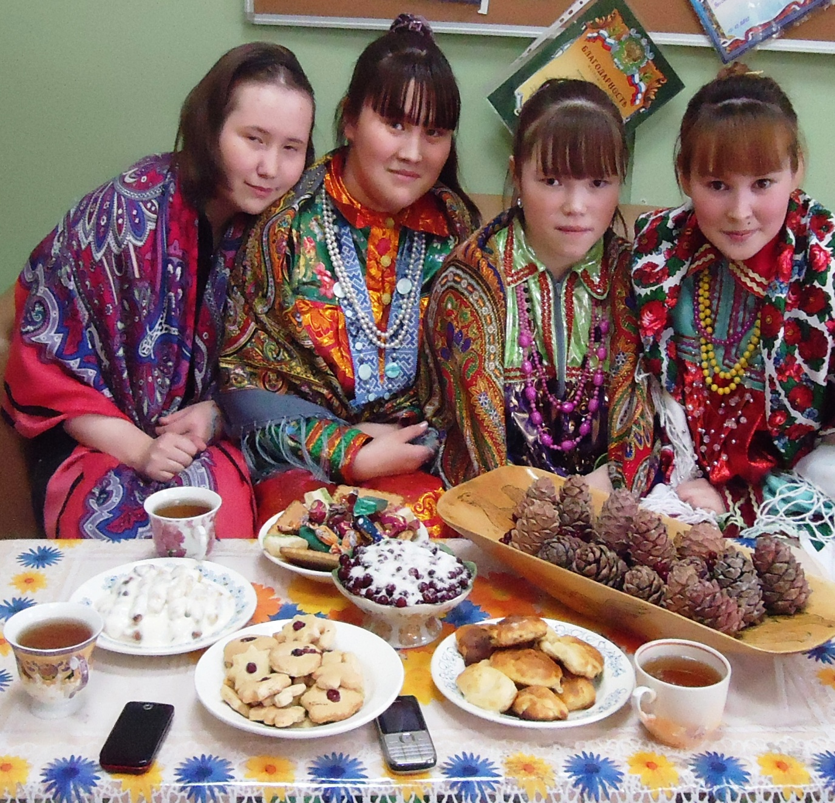
Вороний день

Slide 5
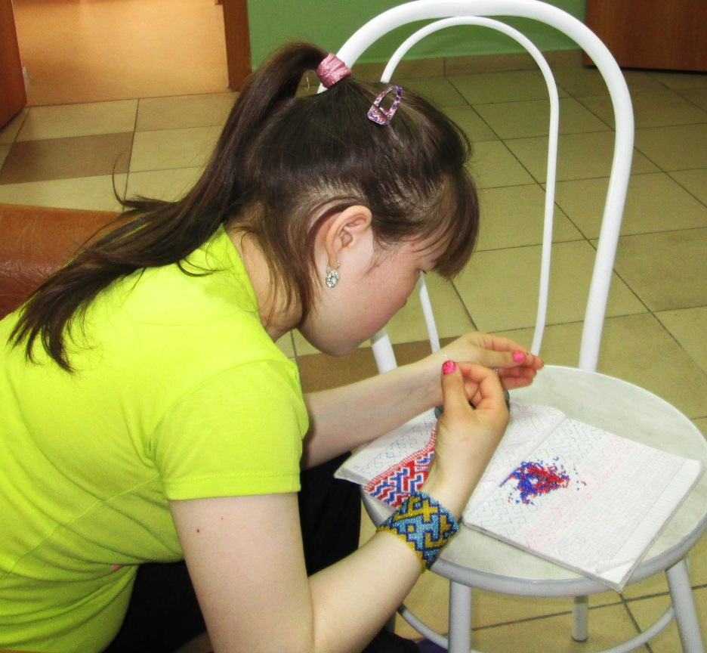
«Наши руки не для скуки»

Slide 6
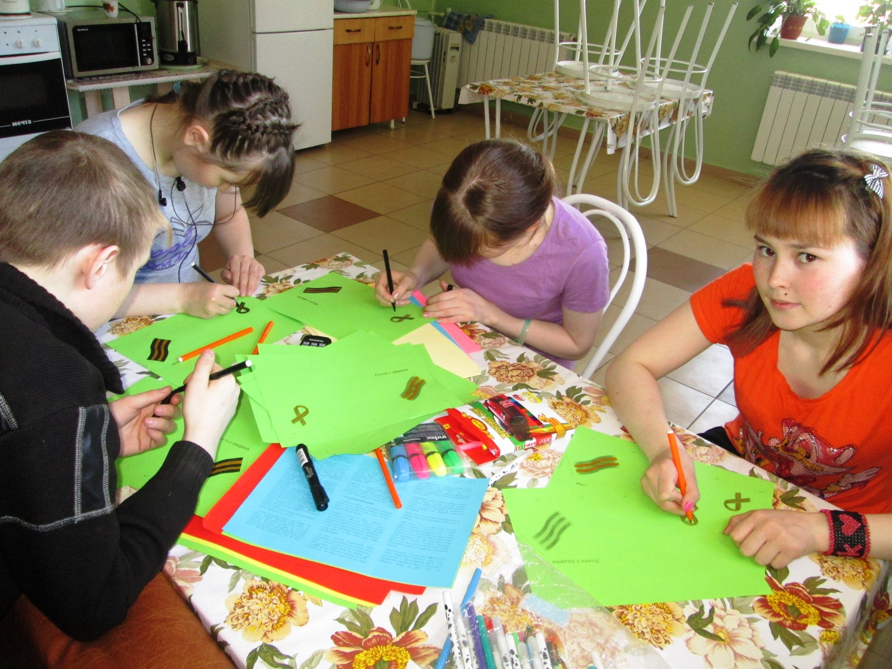

Slide 7
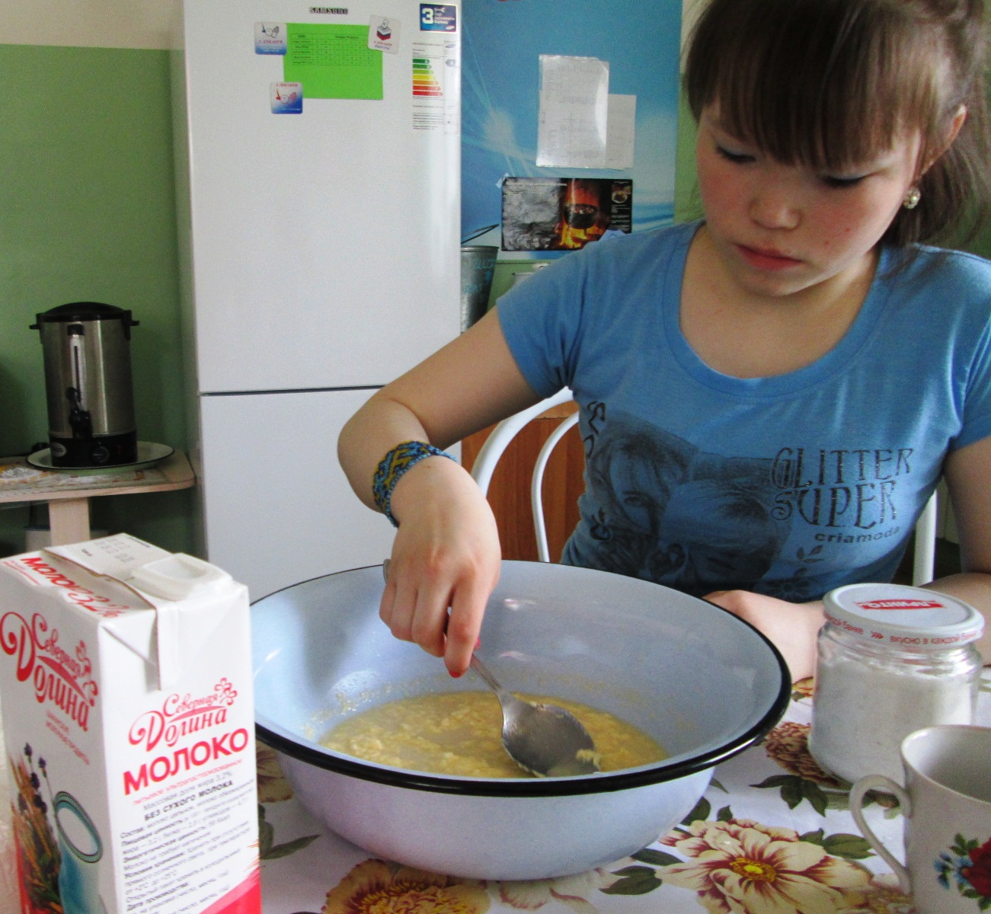

Slide 8
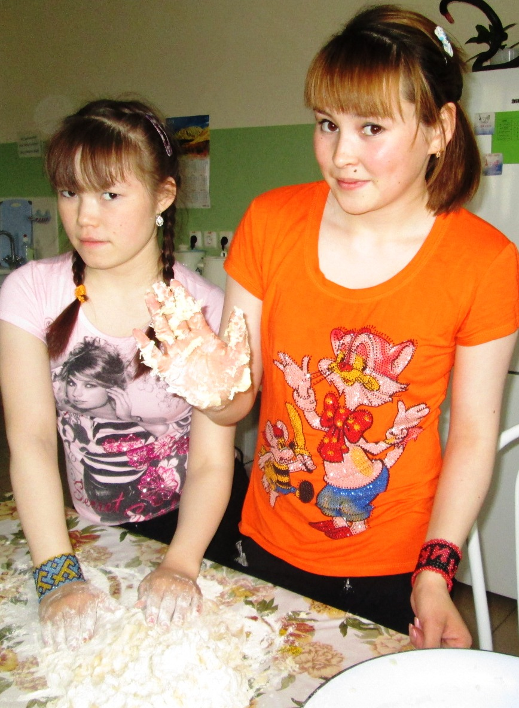
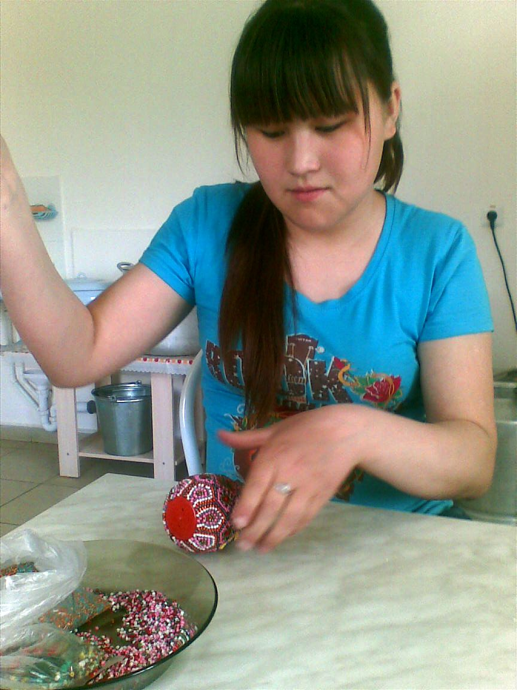

Slide 9
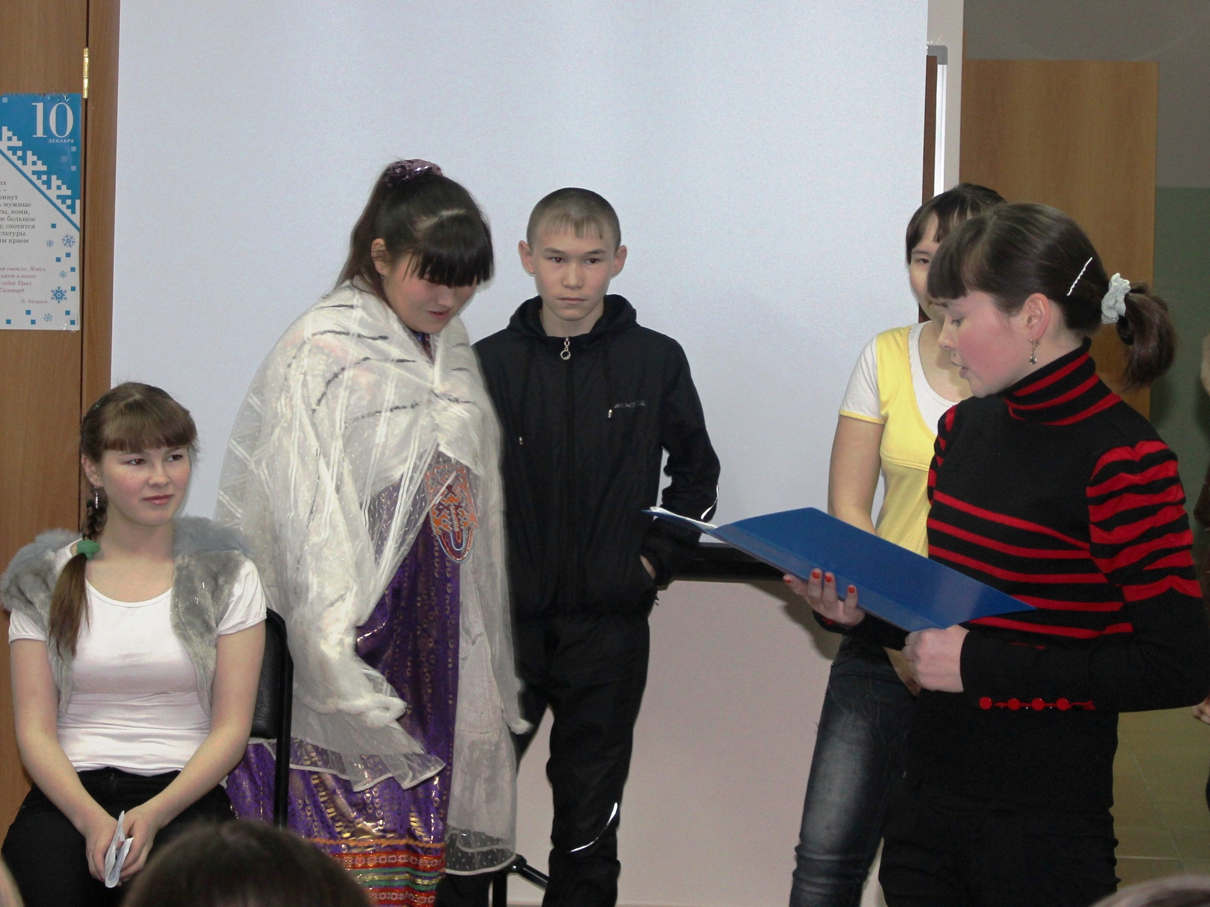
Театр миниатюр

Slide 10
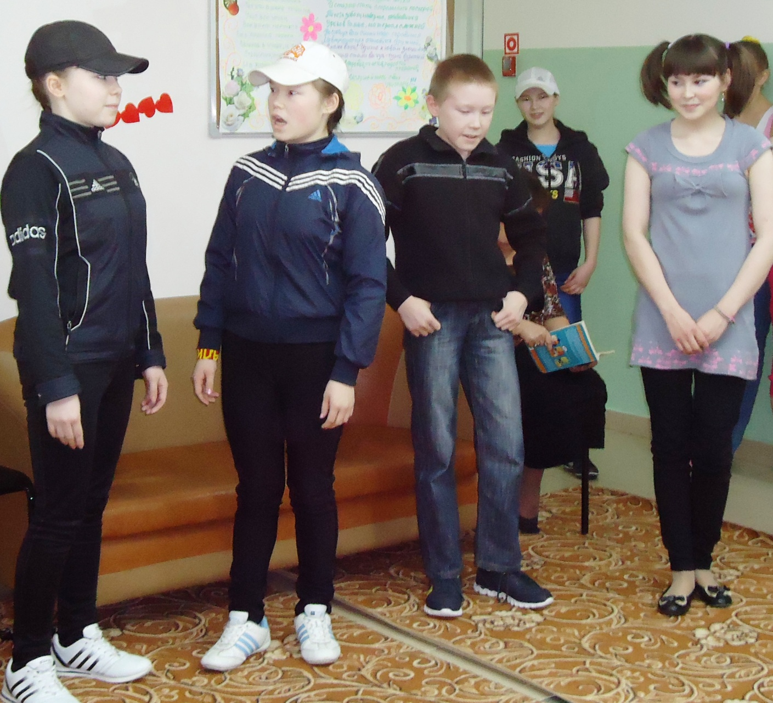
День согласия и примирения

Slide 11
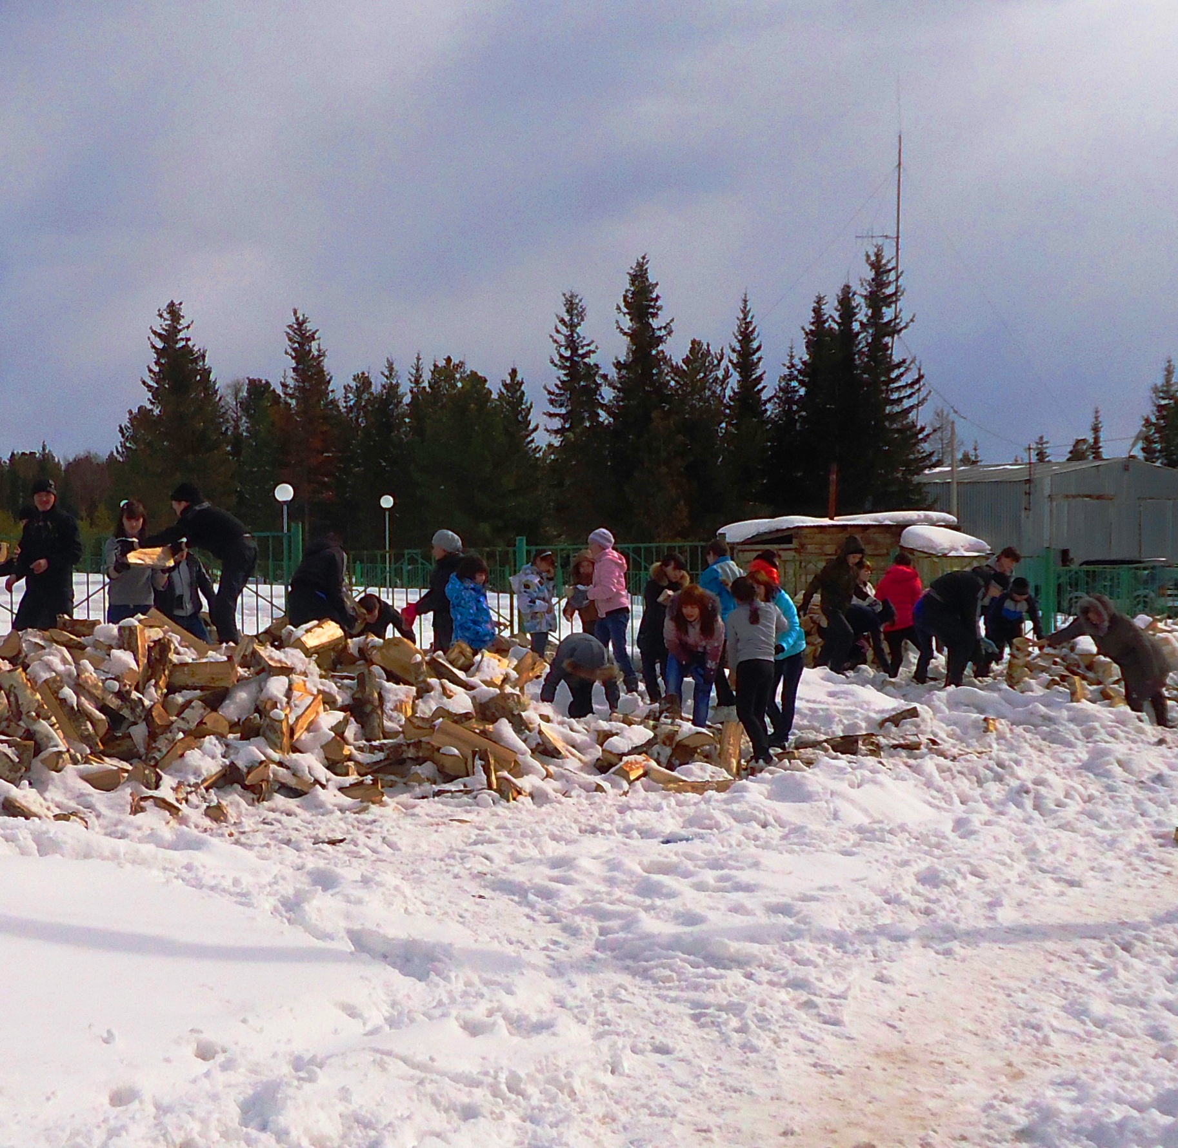
Трудовые будни

Slide 12
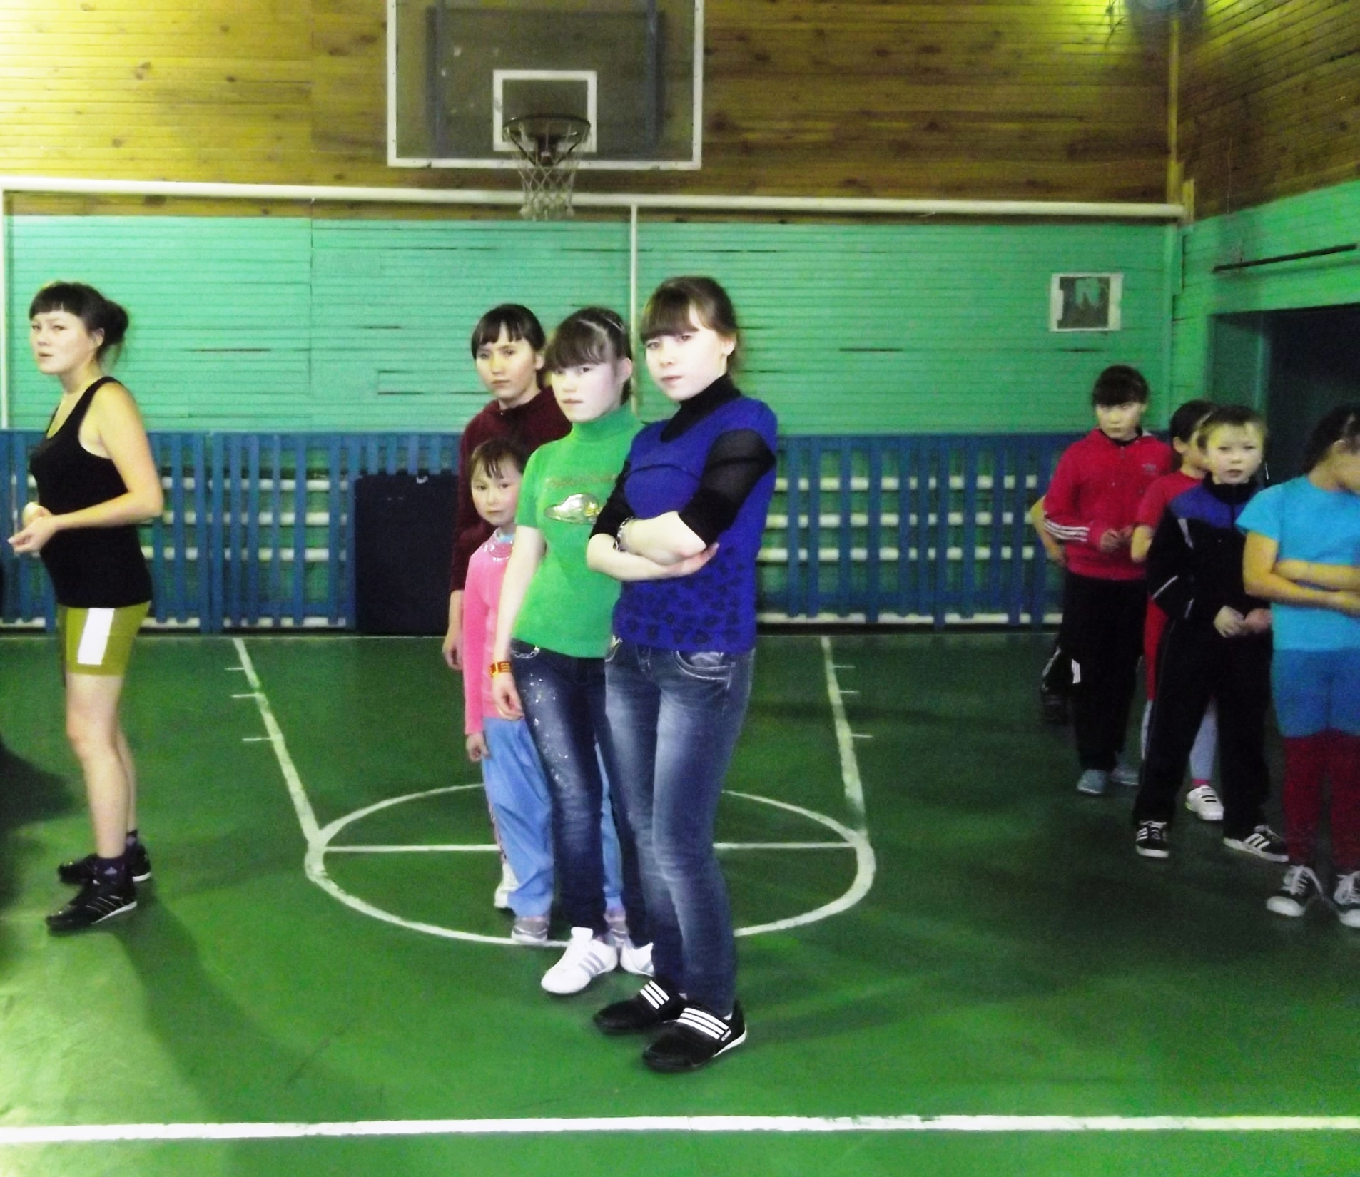
О, СПОРТ! Ты мой кумир!

Slide 13
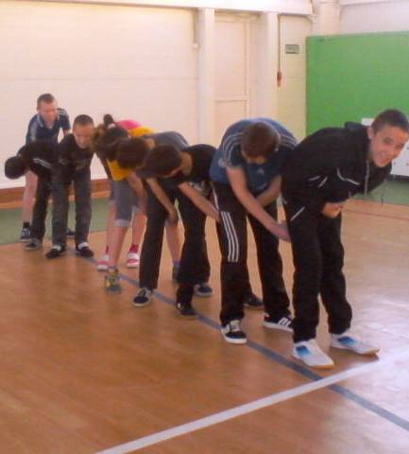

Slide 14
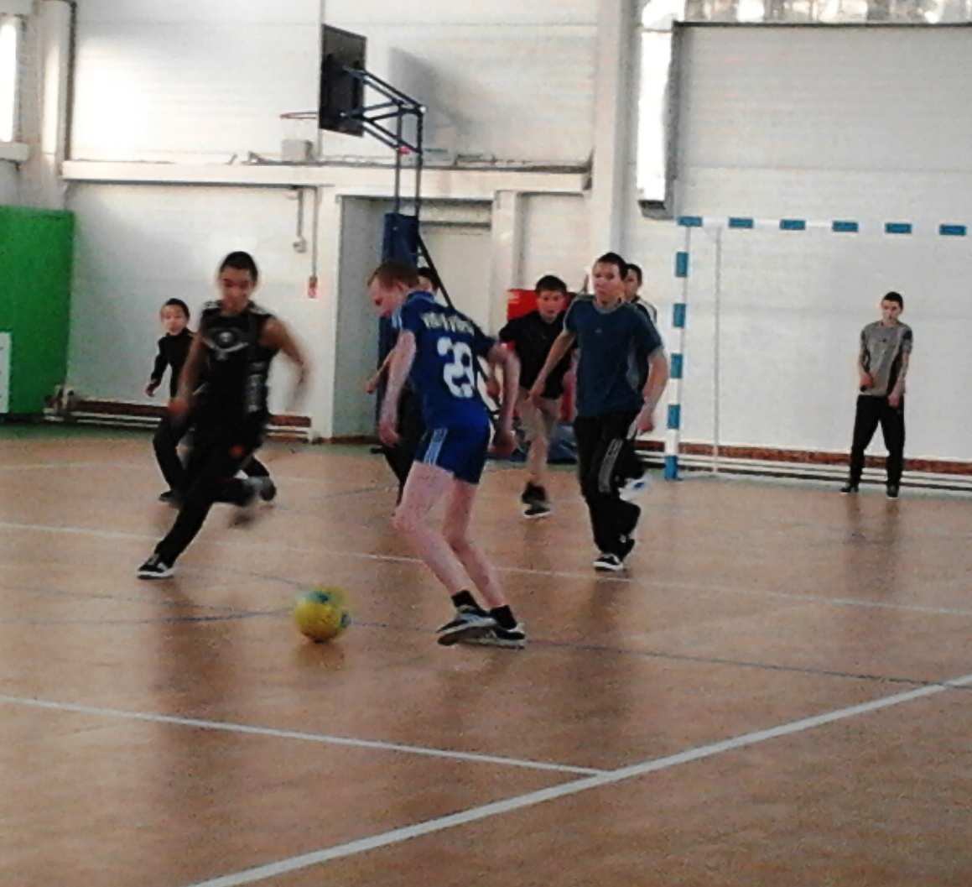
Мы верим твердо в героев спорта!
Нам
победа,
как воздух
нужна!

Slide 15
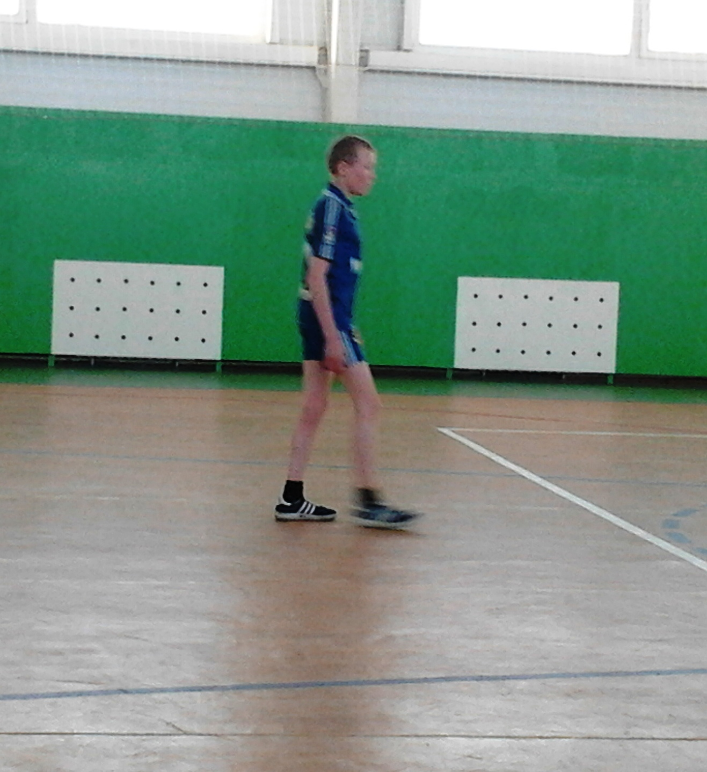
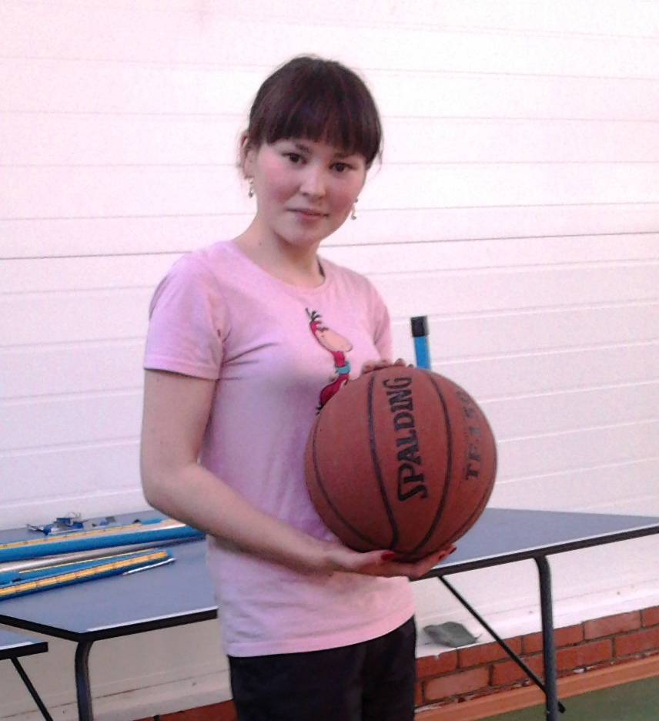
Мы хотим всем рекордам наши звонкие дать имена!

Slide 16
Спасибо за внимание!!!

